Slide 1
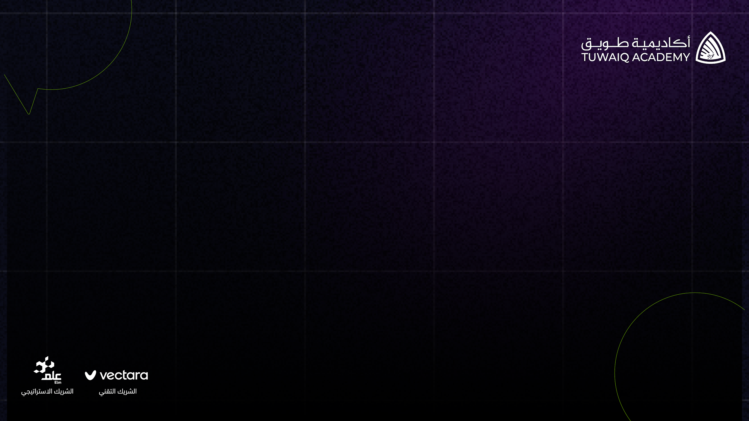



اسم المشروع Legal AD :
اسم الفريقThe Avengers:

Slide 2


Legal Ad هي منصة باستخدام ChatGPT للتحقق من موافقة الإعلانات للأنظمة واللوائح القانونية للاعلانات على منصات التواصل الاجتماعي في المملكة العربية السعودية ومعرفة غراماتها في حال مخالفتها .

Slide 3
التحدي أو المشكلة التي تم حلها
اللوائح القانونيه للإعلانات في تحديث مستمر
المعلن غير واعي بانتهاكية إعلانه للنظام
السوشال ميديا مجال غير مقيد من ناحية المحتوى الاعلاني بالرغم من حصر المعلنين برخصة موثوق
المستهلك ضحية لجهل المعلن بلوائح المحتوى الإعلاني
صعوبة تأكد المعلن من موافقة محتواه الاعلاني مع جميع اللوائح في المملكة

Slide 4
محاور حل المشكلة
تغذية chatGPT باللوائح القانونية المتجددة وتدريبها
إفادة المعلن بالبند المنتهك مع الغرامة المالية
ضمان المستهلك من نزاهة المحتوى الاعلاني من انتهاك لوائح الأنظمة
توفير الوقت والجهد والمال للمعلن والمستهلك

Slide 5
الميزة التنافسية
التفرد
الربحية
الاستدامة
التوسع
البساطة والابداع

Slide 6
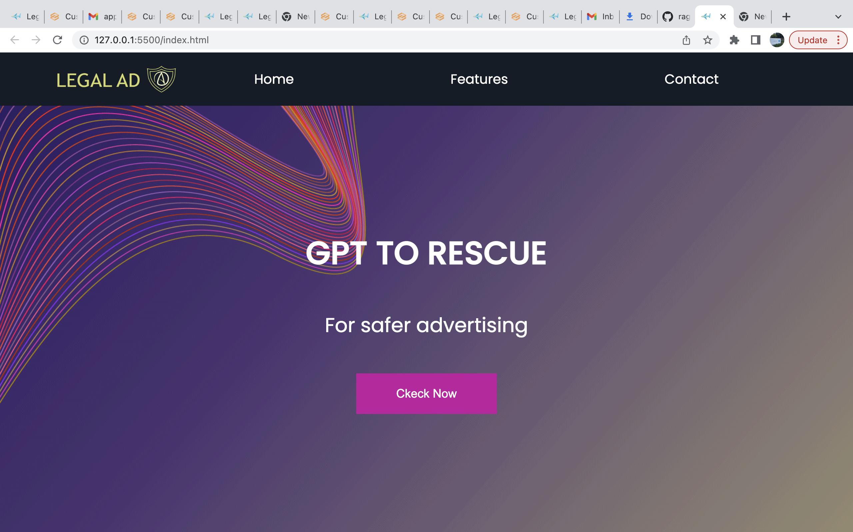

Slide 7
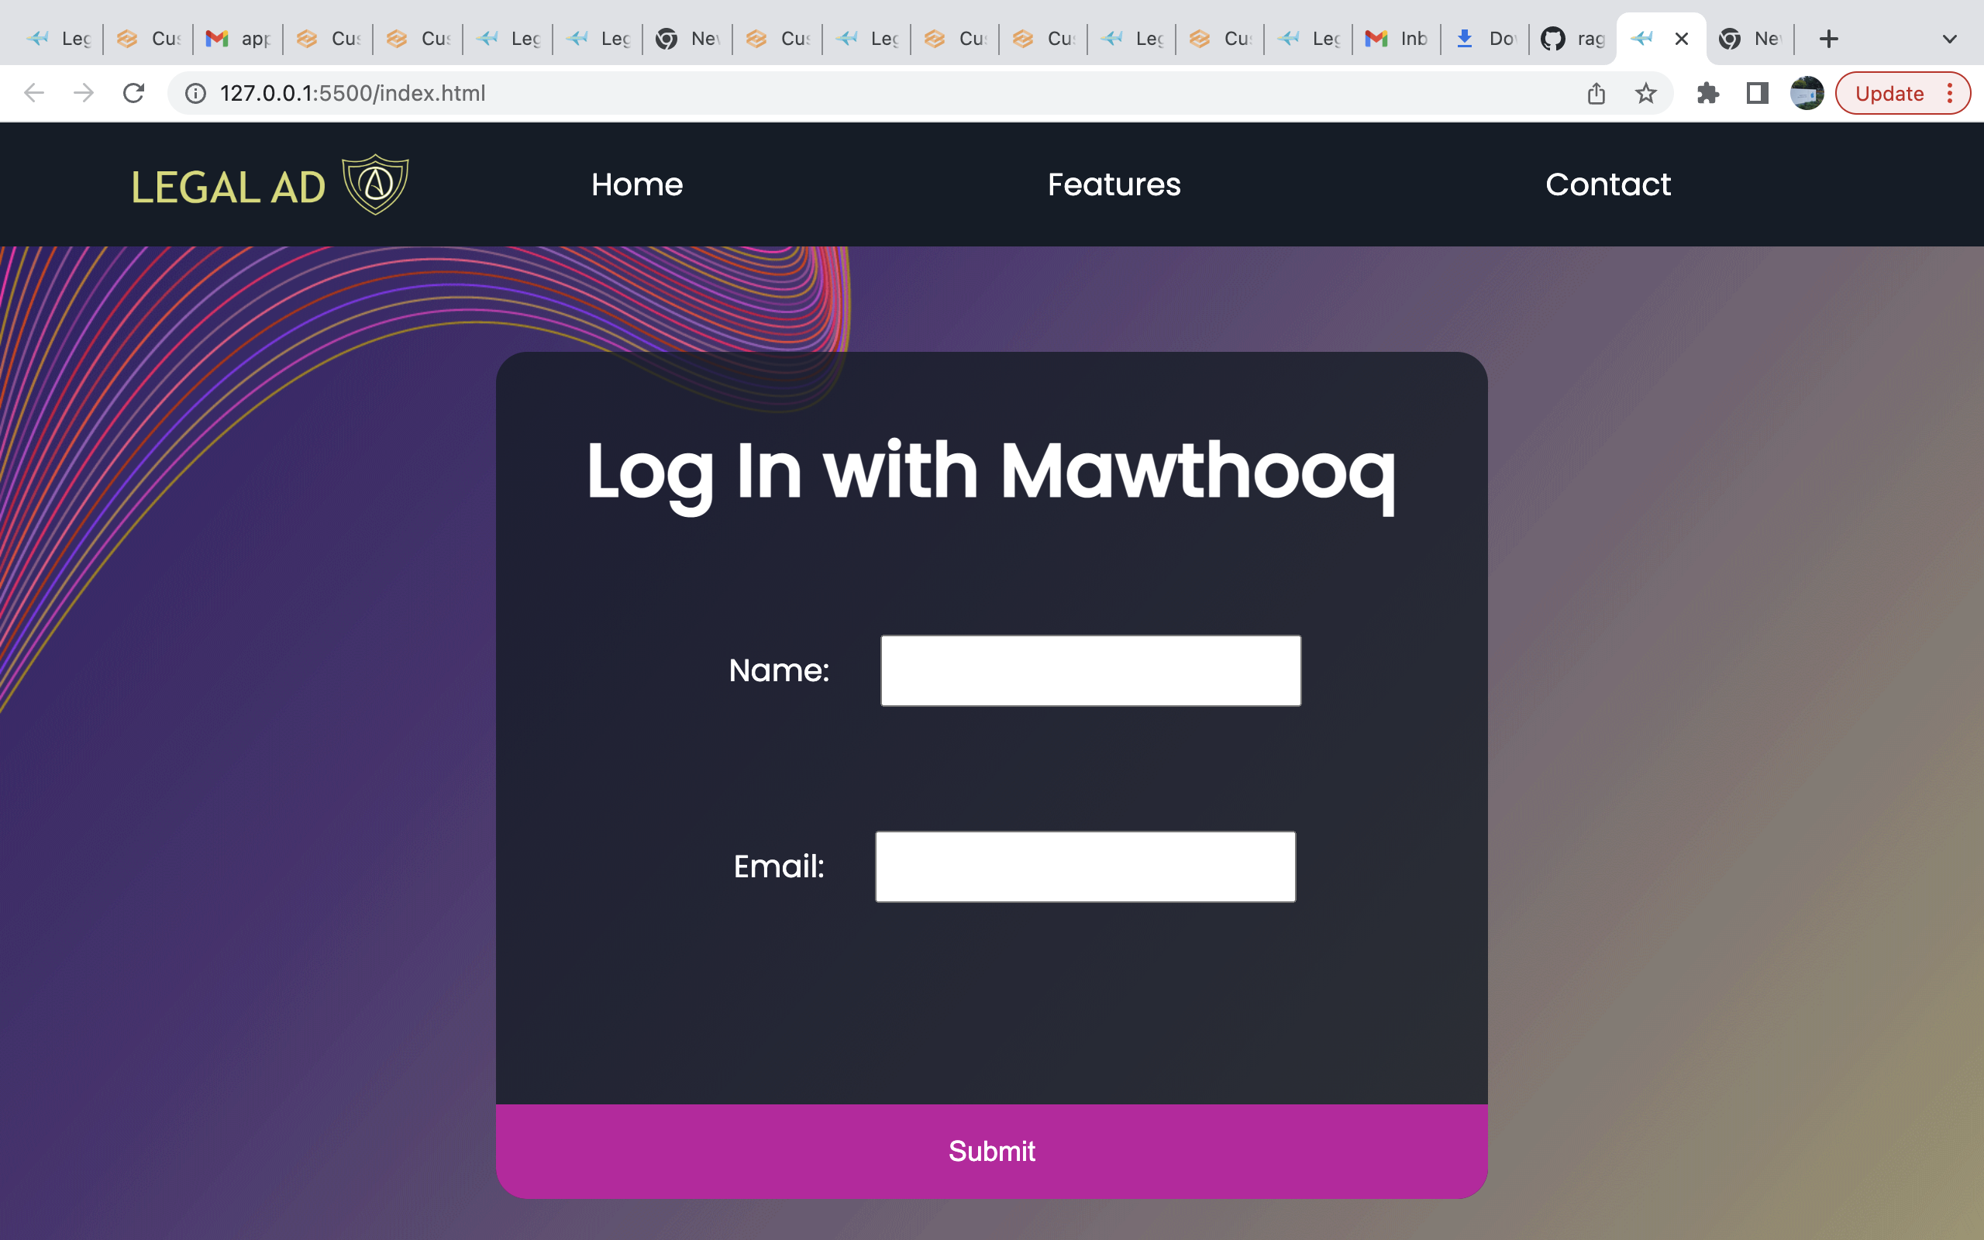

Slide 8
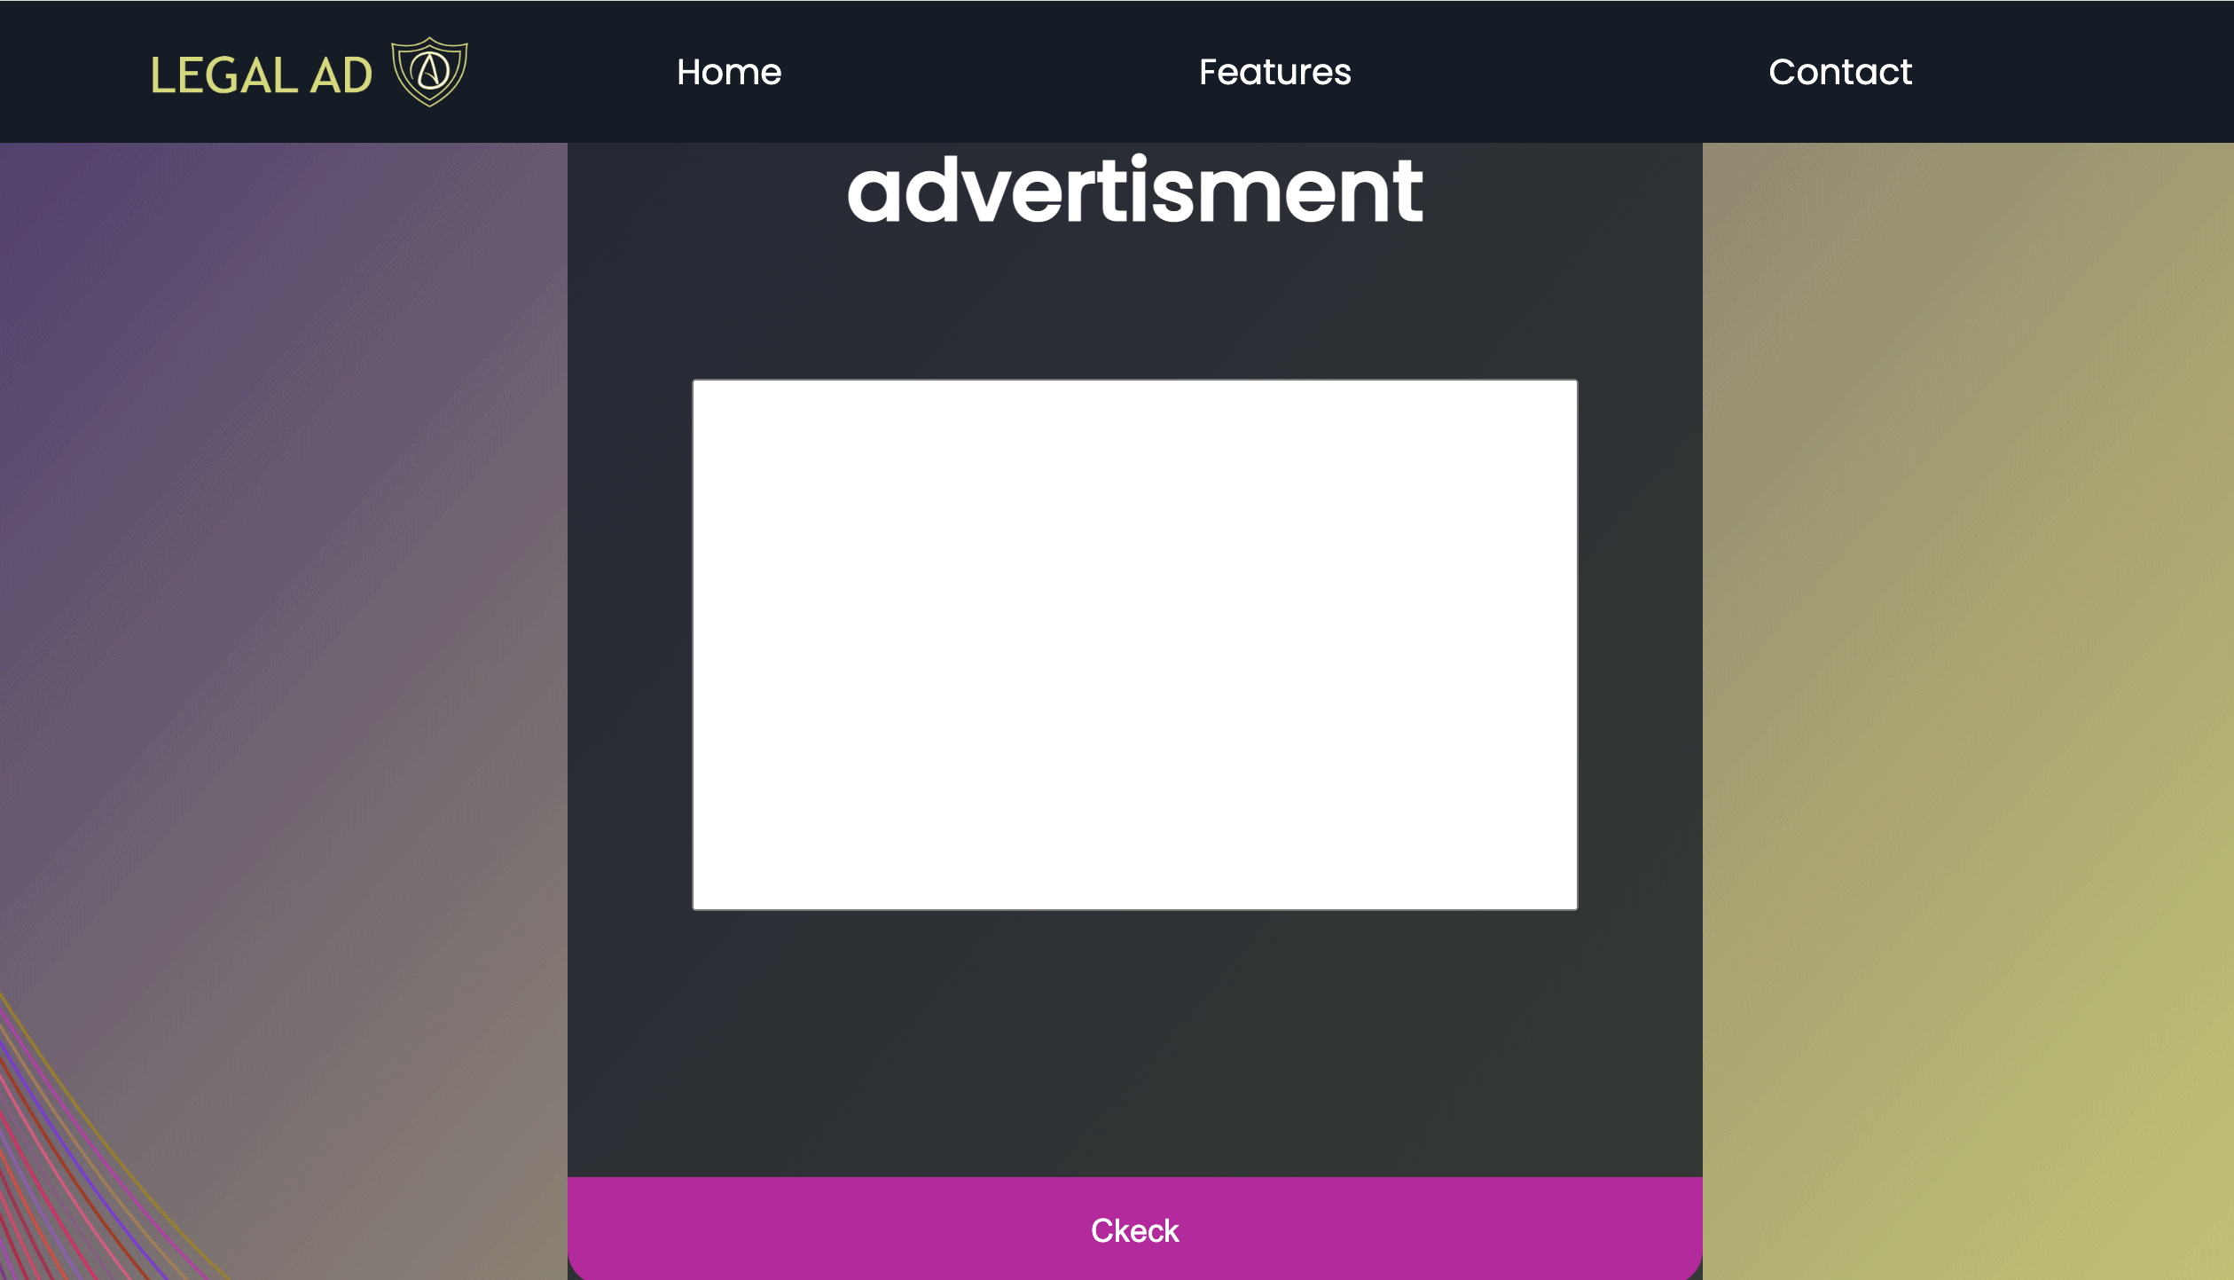

Slide 9
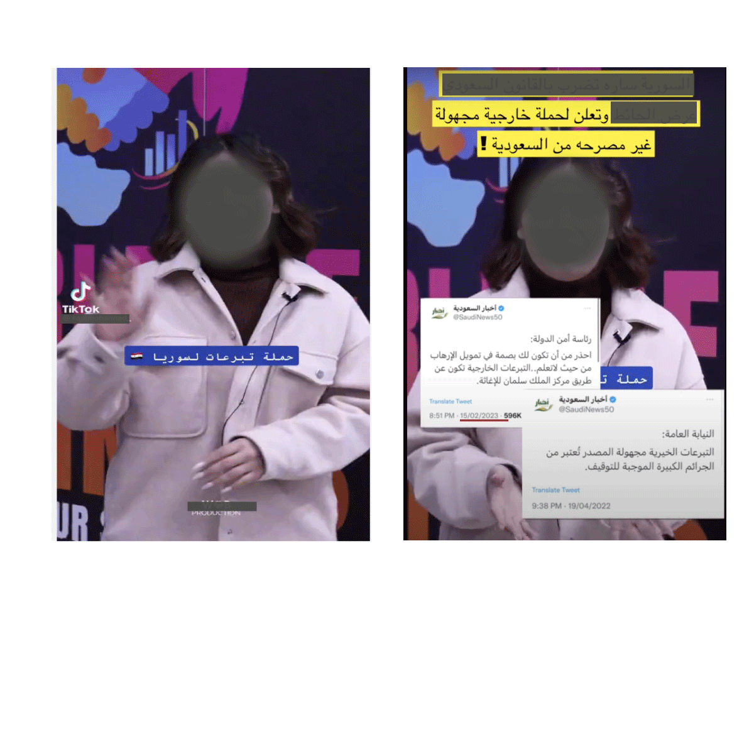
مثال على مشكلة محلية

Slide 10
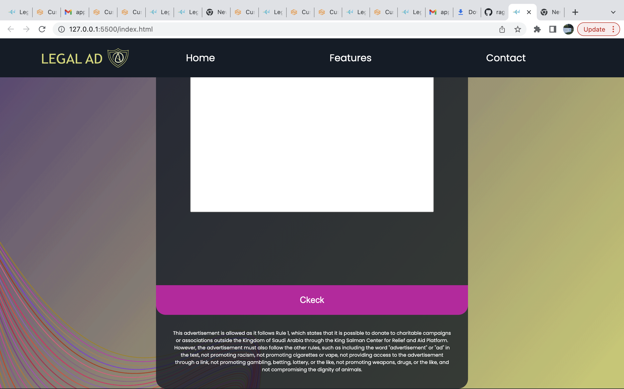
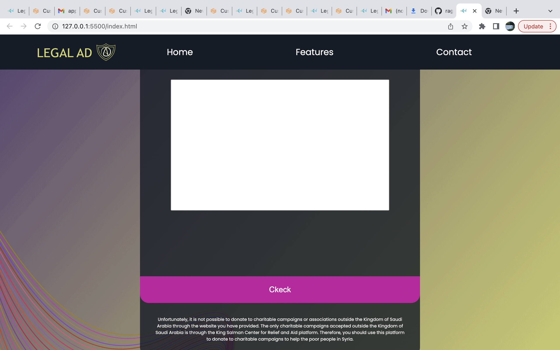


AD please help us with charitable campaigns to donate to the poor people outside the kingdom of Saudi Arabia in syria through the king salman center for relief and aid platform
Please help us with charitable campaigns to donate to the poor people outside the kingdom of Saudi Arabia in syria by the website below

Slide 11
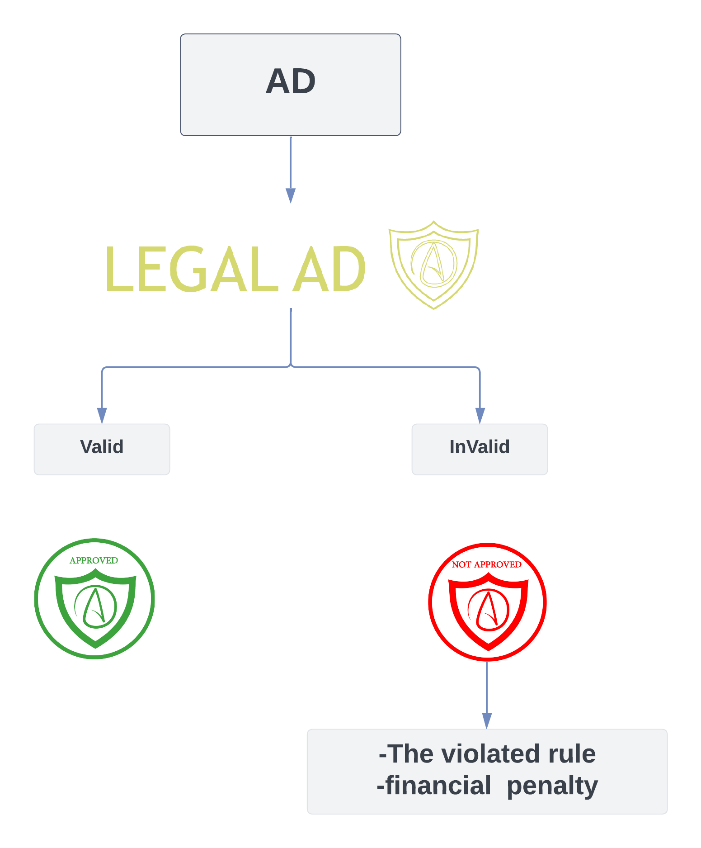

Slide 12
شكرًا لكم

